Slide 1
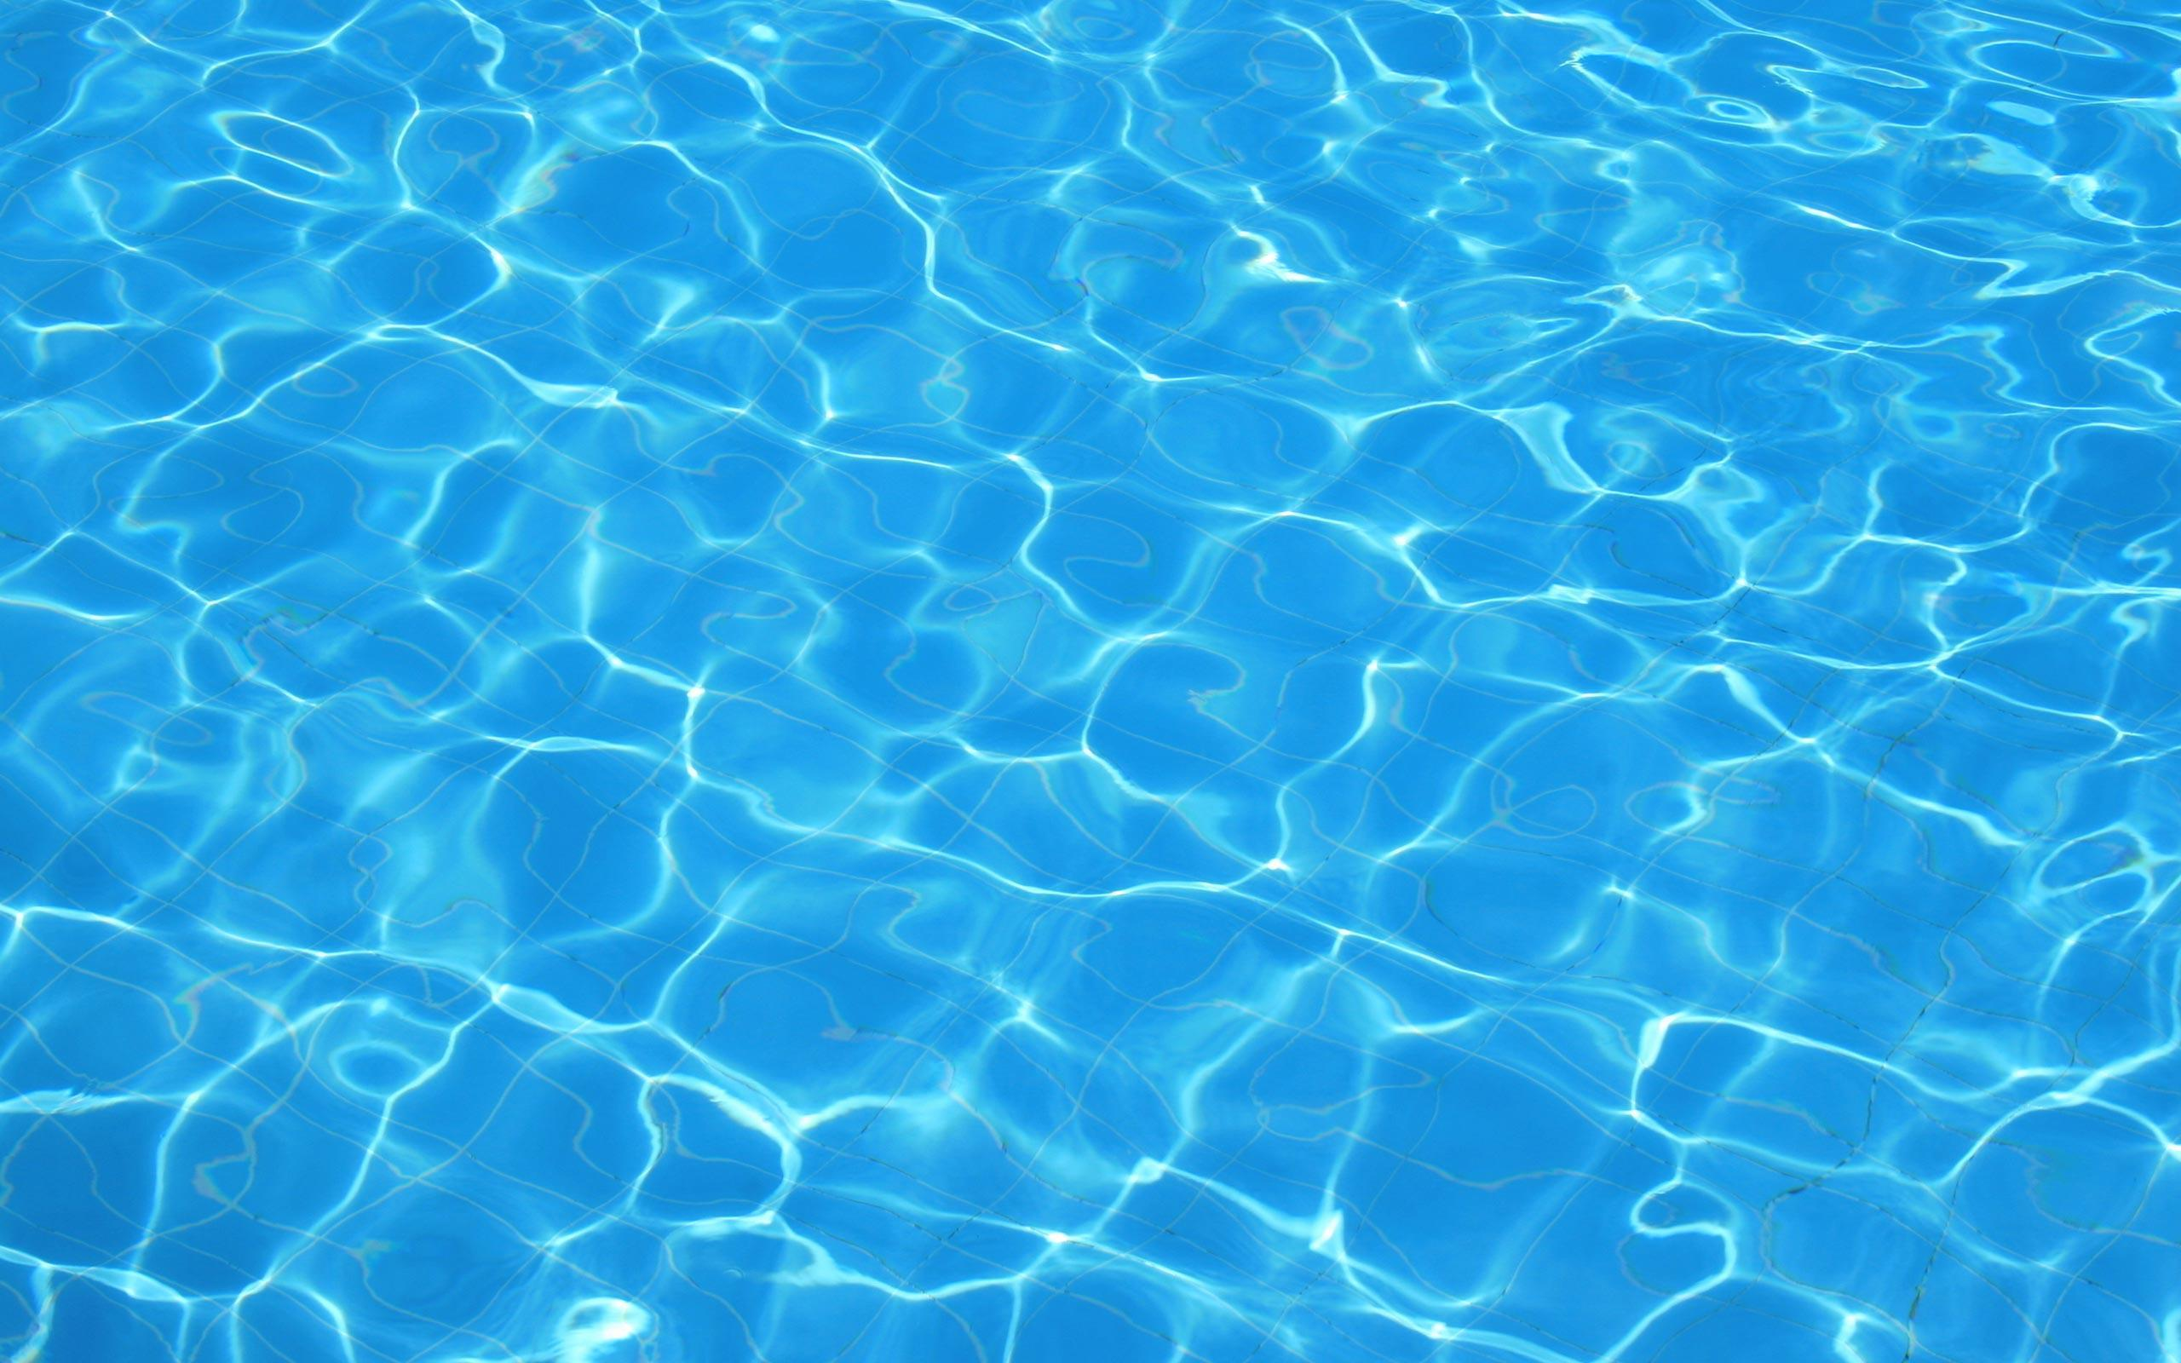
Тема:
«Вода – найцінніший скарб людини»

Slide 2
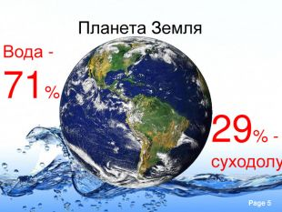

Slide 3
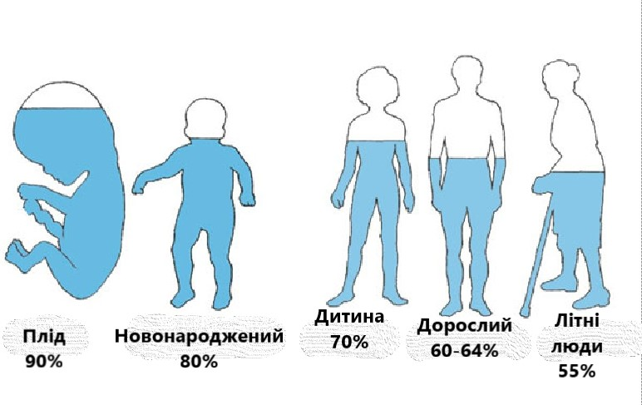
ВОДА В ОРГАНІЗМІ ЛЮДИНИ

Slide 4
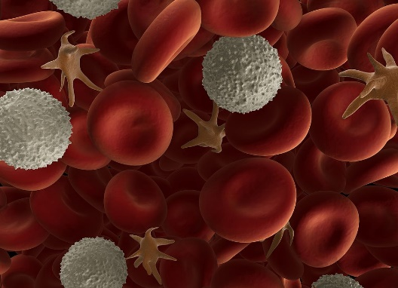
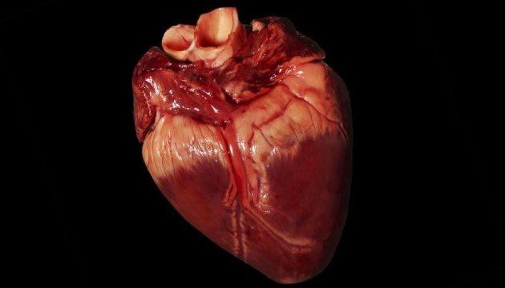
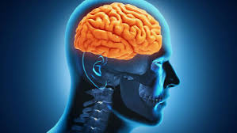
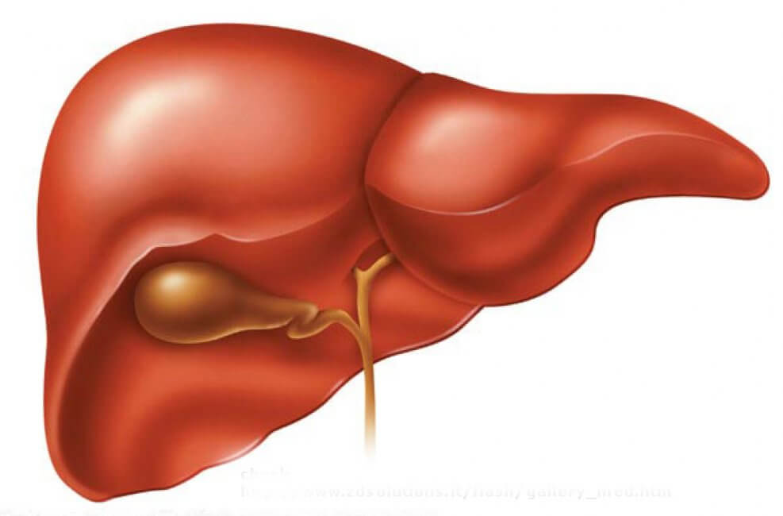
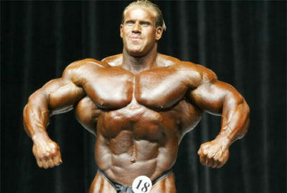
РОЛЬ ВОДИ В ОРГАНІЗМІ
Наша кров складається на 86% з чистої води
Серце – 77%
Мозок людини на 78% складається з води
Печінка 84 %
М'язи – 84%

Slide 5
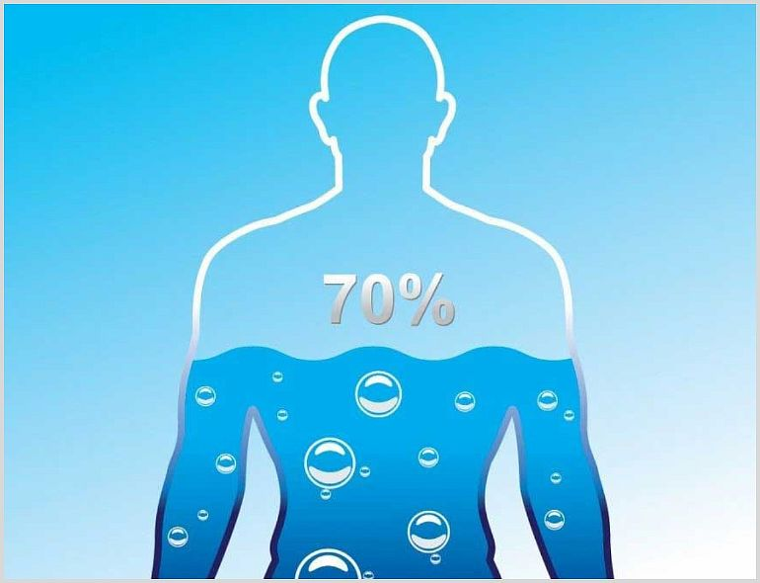
ВТРАТА ЛЮДИНОЮ ВОДИ
СПРАГА
2% ВОДИ
ВТРАТА СВІДОМОСТІ
10% ВОДИ
ГАЛЮЦИНАЦІЇ
6-8% ВОДИ
СМЕРТЬ
12% ВОДИ
БЕЗ ЇЖІ ЛЮДИНА МОЖЕ ПРОЖИТИ 3-4 ТИЖНІ,
А БЕЗ ВОДИ 3-4 ДНІ

Slide 6


Slide 7
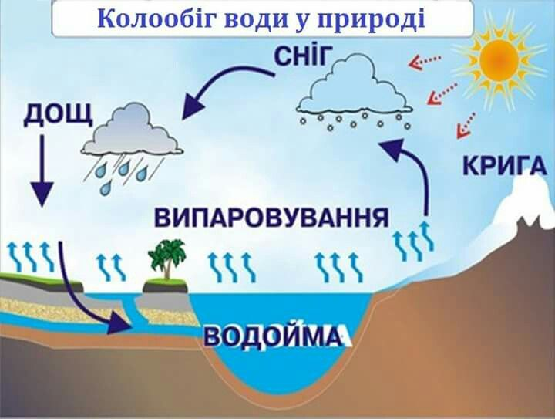

Slide 8
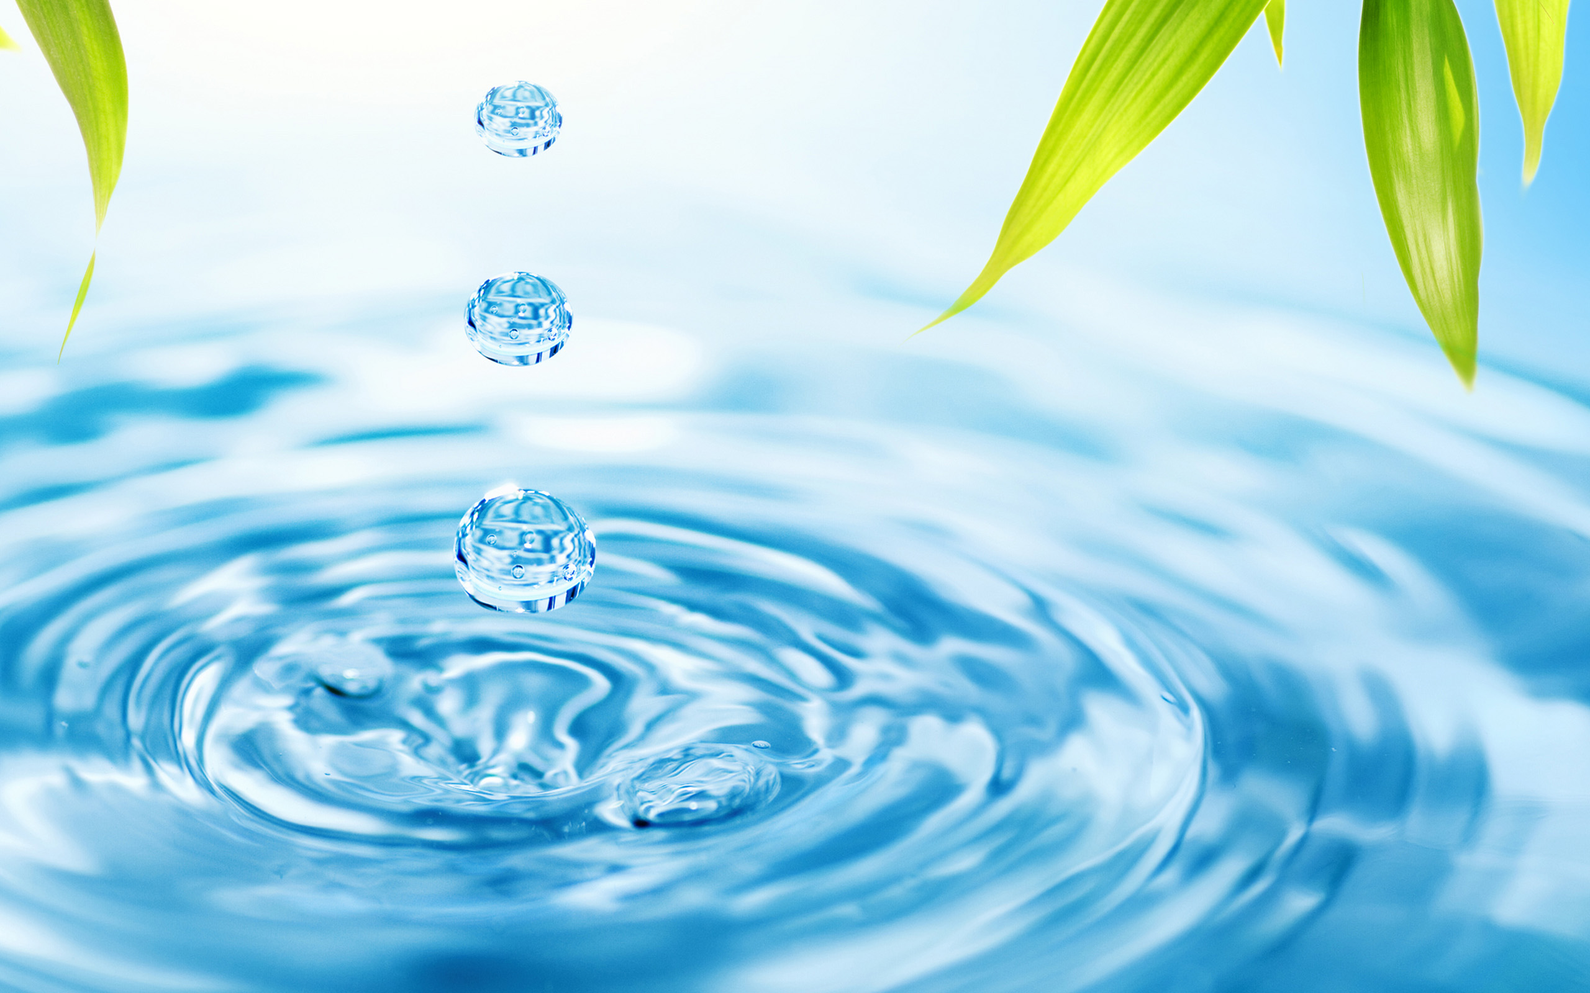
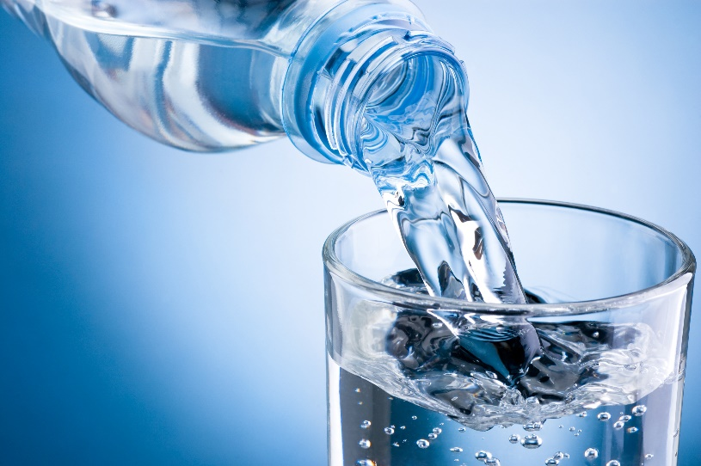
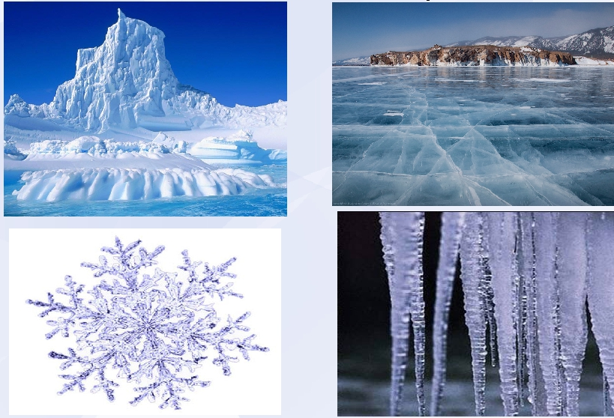
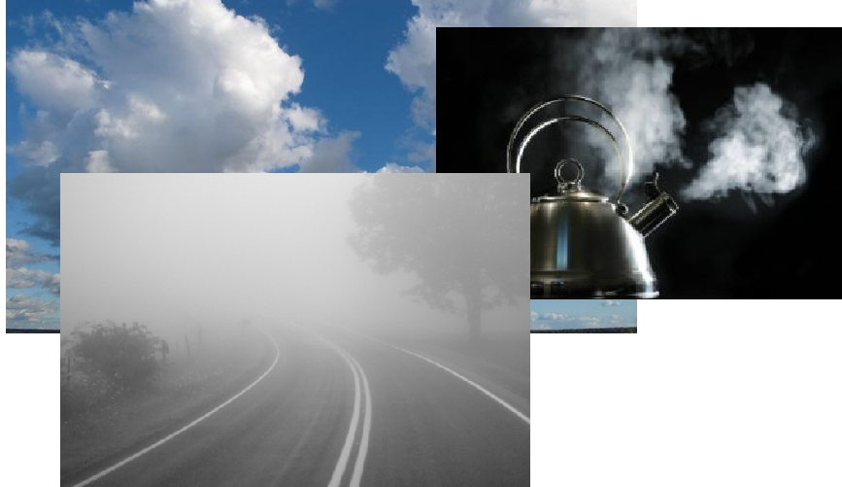
ВОДА В ПРИРОДІ ІСНУЄ В ТРЬОХ СТАНАХ
Рідка
від 0С до 100С
Тверда
нижче 0С
Газоподібна
понад 100С
Річки, озера, моря, океани, дощ, роса
Град, лід, сніг, іній
Пара, туман, хмари

Slide 9


Slide 10
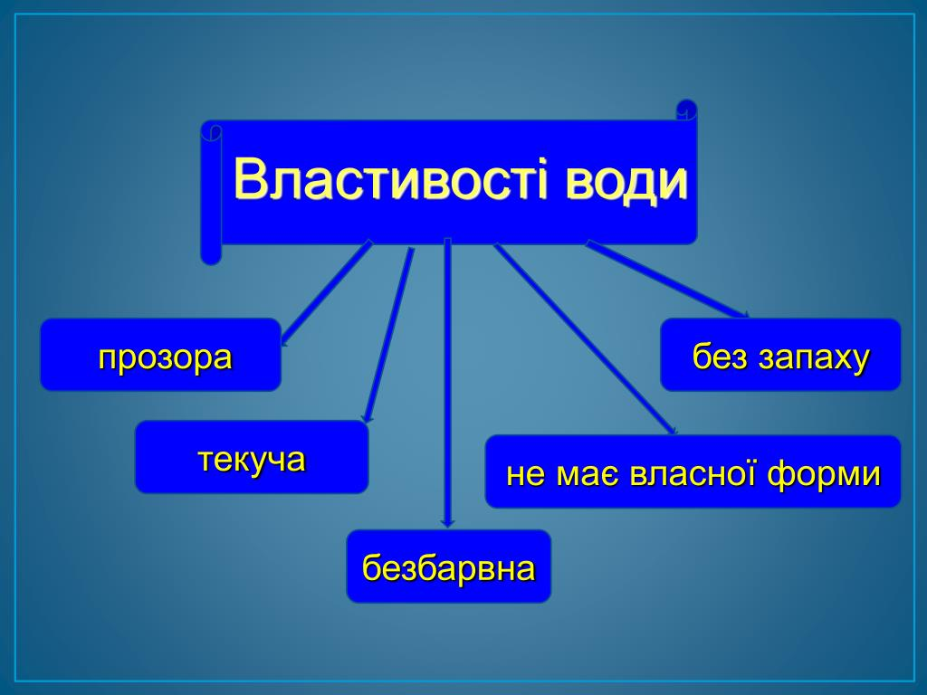

Slide 11
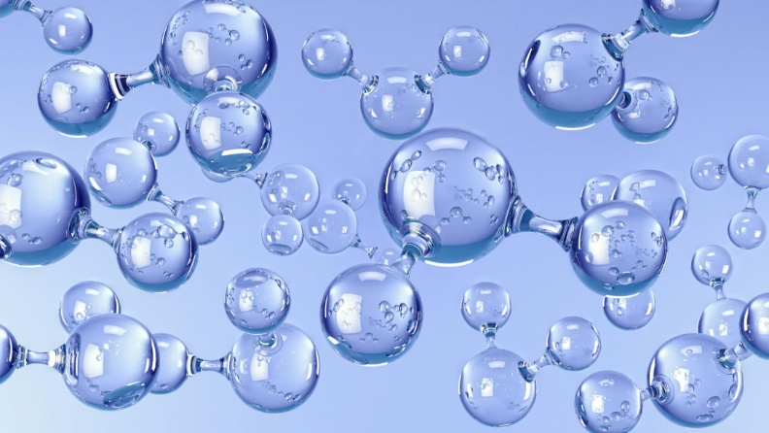
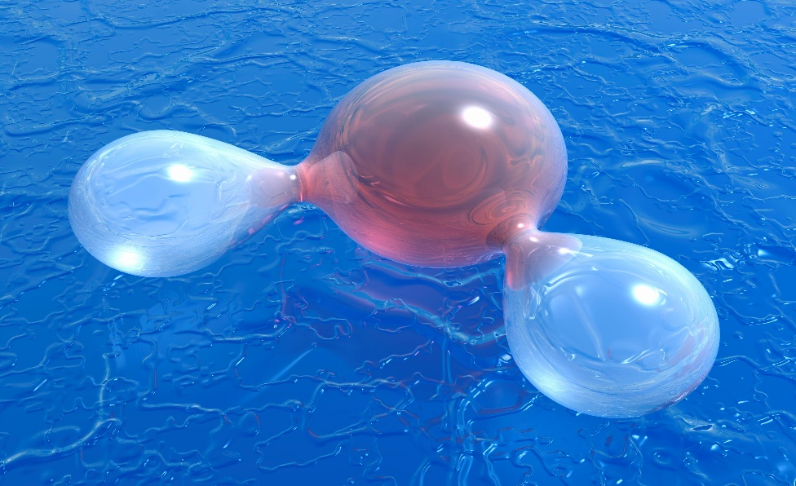
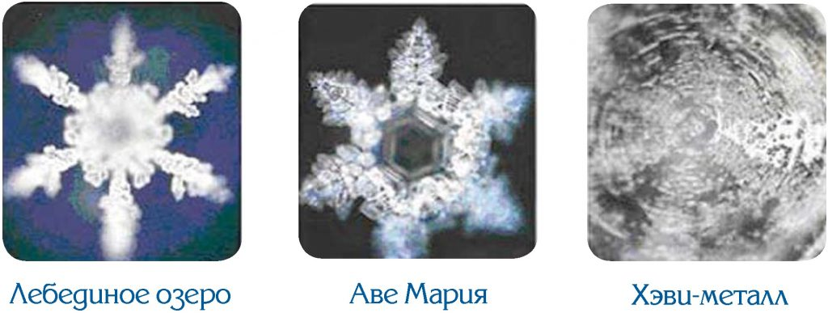

ЧАРІВНІ
ВЛАСТИВОСТІ ВОДИ

Slide 12
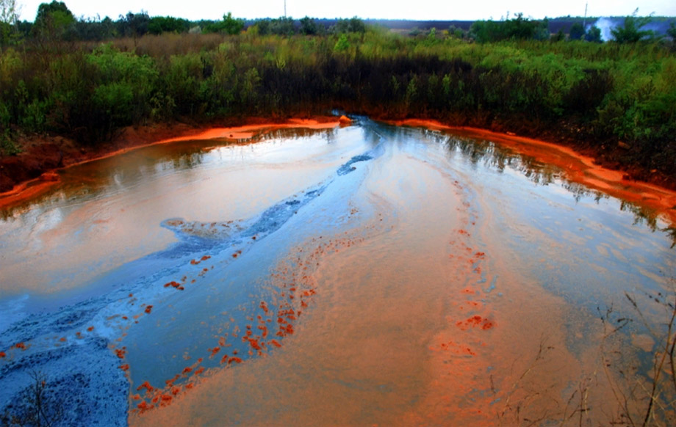
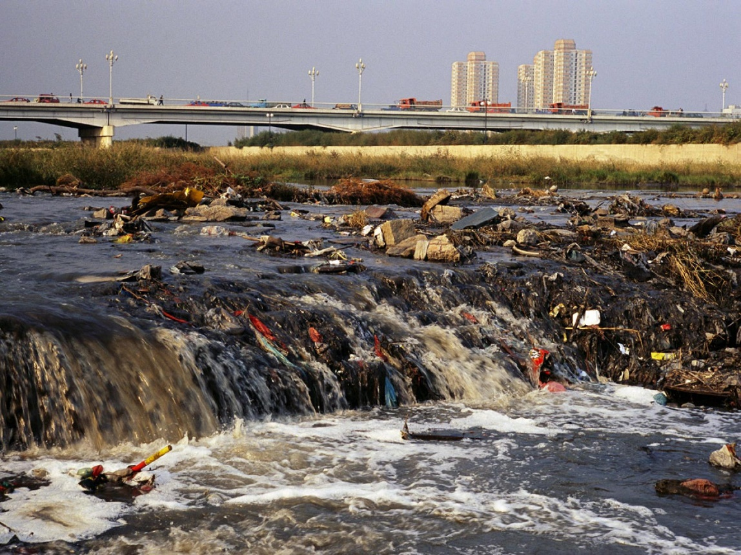
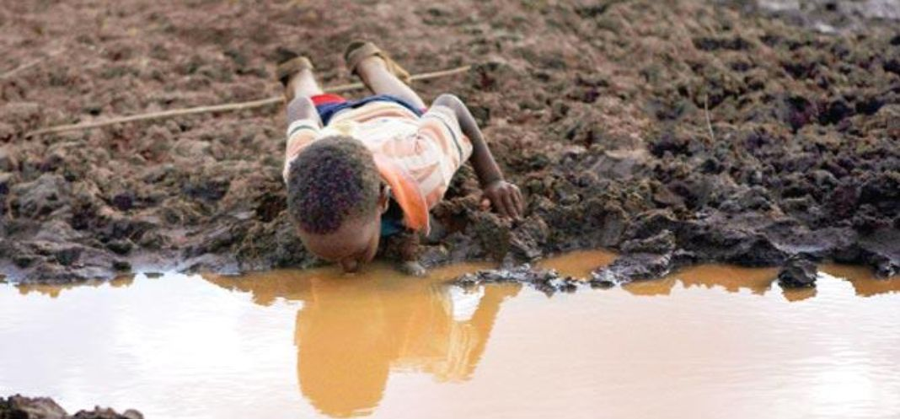
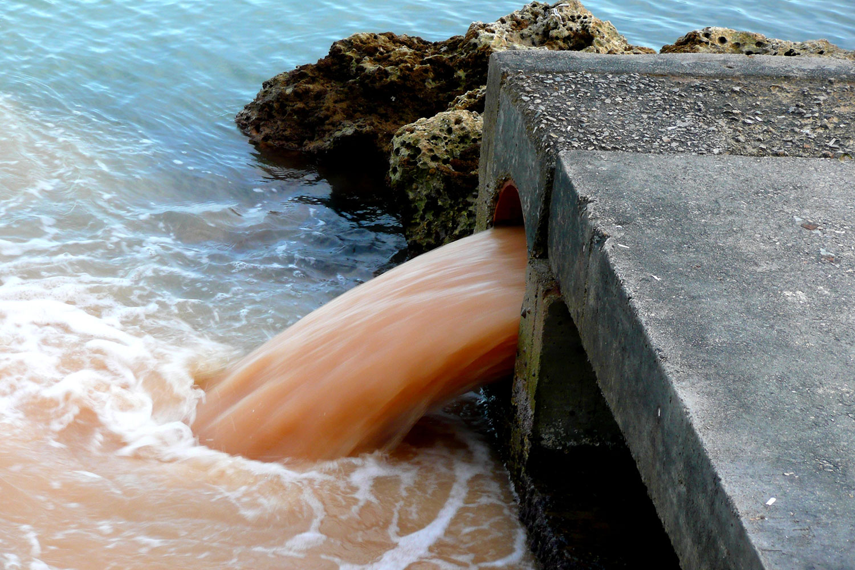
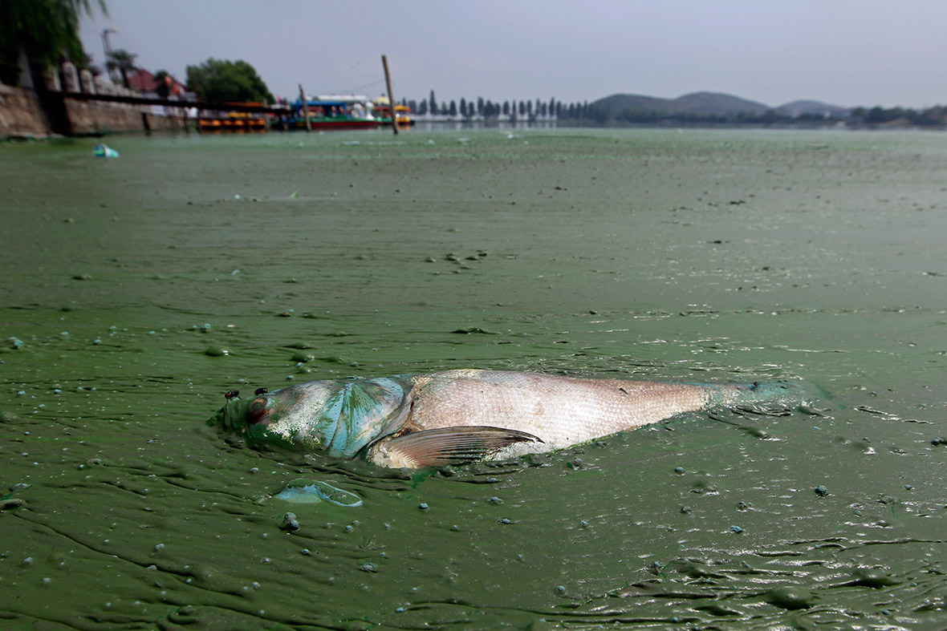
СВІТОВА ПРОБЛЕМА!!!

Slide 13
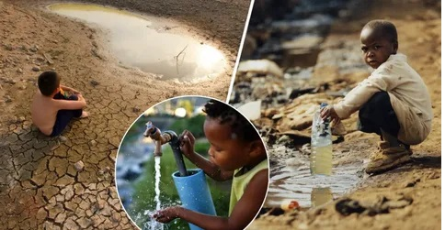

Slide 14
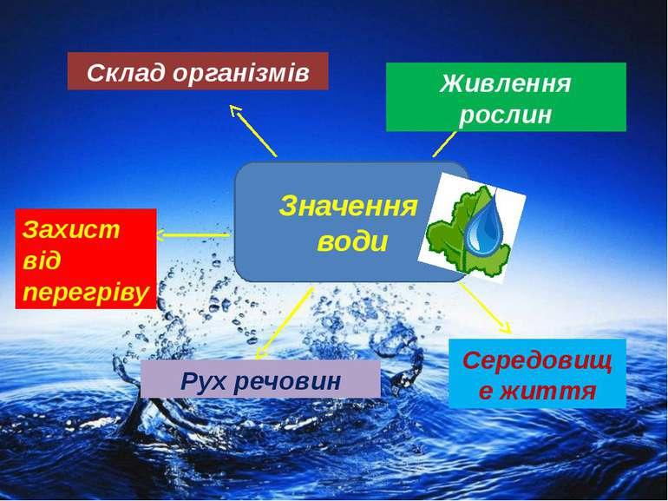

Slide 15


Slide 16
ДЯКУЮ ЗА УВАГУ!!!

Slide 18
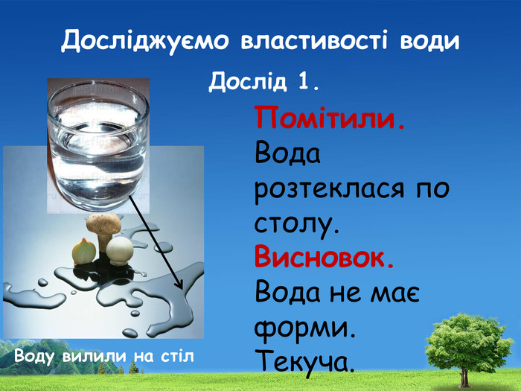

Slide 19
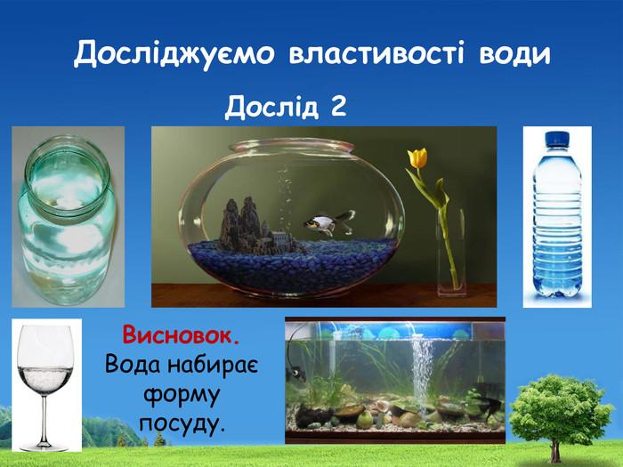

Slide 20
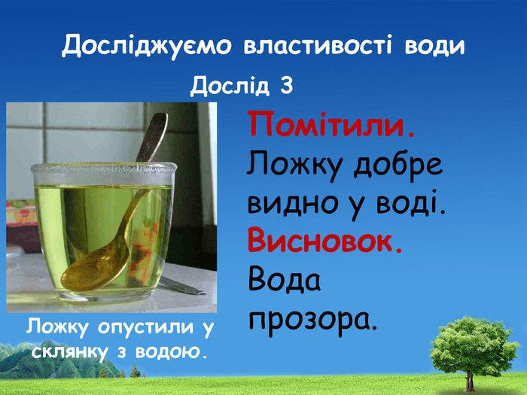

Slide 21
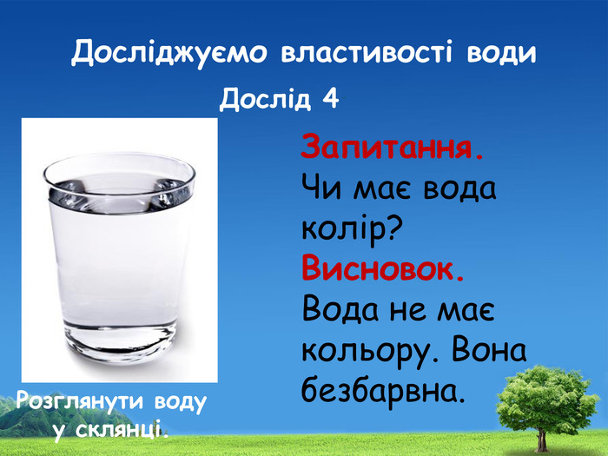

Slide 22
